Slide 1
PARCOURS
Dr. Stéphanie ROGEAU
Praticien hospitalier titulaire TP
Institut d’Immunologie, Pôle de Biologie-Pathologie-Génétique, CHU de Lille
Diplôme d’Etat de
Docteur en Pharmacie
Diplôme d’Etudes Spécialisées de Biologie Médicale
Interne en Biologie Médicale
Lauréate du CHRU de Lille
Institut d’Immunologie, CHRU Lille
Assistante
Hospitalo-Universitaire
Institut d’Immunologie,
CHU Lille
Praticien hospitalier contractuel
Institut d’Immunologie,
CHU Lille
Praticien hospitalier titulaire TP
Institut d’Immunologie,
CHU Lille
Concours de l’Internat
Niveau 1
CHU Rouen, CHRU Lille
Niveau 2
Spécialisation en immunologie
(4 semestres, CHRU Lille)
Mai 2012
2012
2014
2016
2017
2019
2020
2021
Master 2 Recherche Biologie Santé, parcours Immunologie
Université Paris Saclay
Concours National de Praticien des Etablissements Publics de Santé
D.U. Thérapeutiques Immunologiques
Université Paris Descartes

Slide 2
SERVICE
Institut d’Immunologie
Pr M. Labalette
UF 8825 : Pathologies auto-immunes & allergies
Pr S. Dubucquoi (PU-PH)
AS. Deleplancque (PH 0,5)
M. Tronchon (AHU)
S. Rogeau (PH)
UF 9879 : Déficits immunitaires et immunothérapies
G. Lefèvre (MCU-PH)
J. Demaret (MCU-PH)
M. Tronchon (AHU)
S. Rogeau (PH)
UF 9874 : Histocompatibilité et HLA-transplantation
I. Top (PH 0,8)
V. Elsermans (PH 0,8)
Diagnostic et suivi des pathologies auto-immunes
Tests allergologiques in vitro
Suivi des biothérapies
Immunophénotypages lymphocytaires
Tests IGRA
Dosage des immunosuppresseurs
Typages HLA par sérologie
et biologie moléculaire
Allo-anticorps (dépistage et identification)
Crossmatchs
Suivi du chimérisme
Communication orale « Dosage des anticorps anti-AQP4 », Réunion NMO, 7/04/2022
Atelier « Les Puces : laquelle ? pour quoi ? pour qui ? », Journée Régionale d’Actualités en Allergologie, 18/03/2022

Slide 3
Titrage des Ac anti-MAG

Slide 4
Un cas d’onconeuronaux

Slide 5
Mme B., 75 ans
Hospitalisée en neurologie au CH de Troyes en 08/2022
Prélèvements de LCR et sérum envoyés à Lille pour recherche d’onconeuronaux et neuropiles
RC sur bon de demande : EL avec troubles conscience, crises épilepsie et mvts anormaux

Slide 6
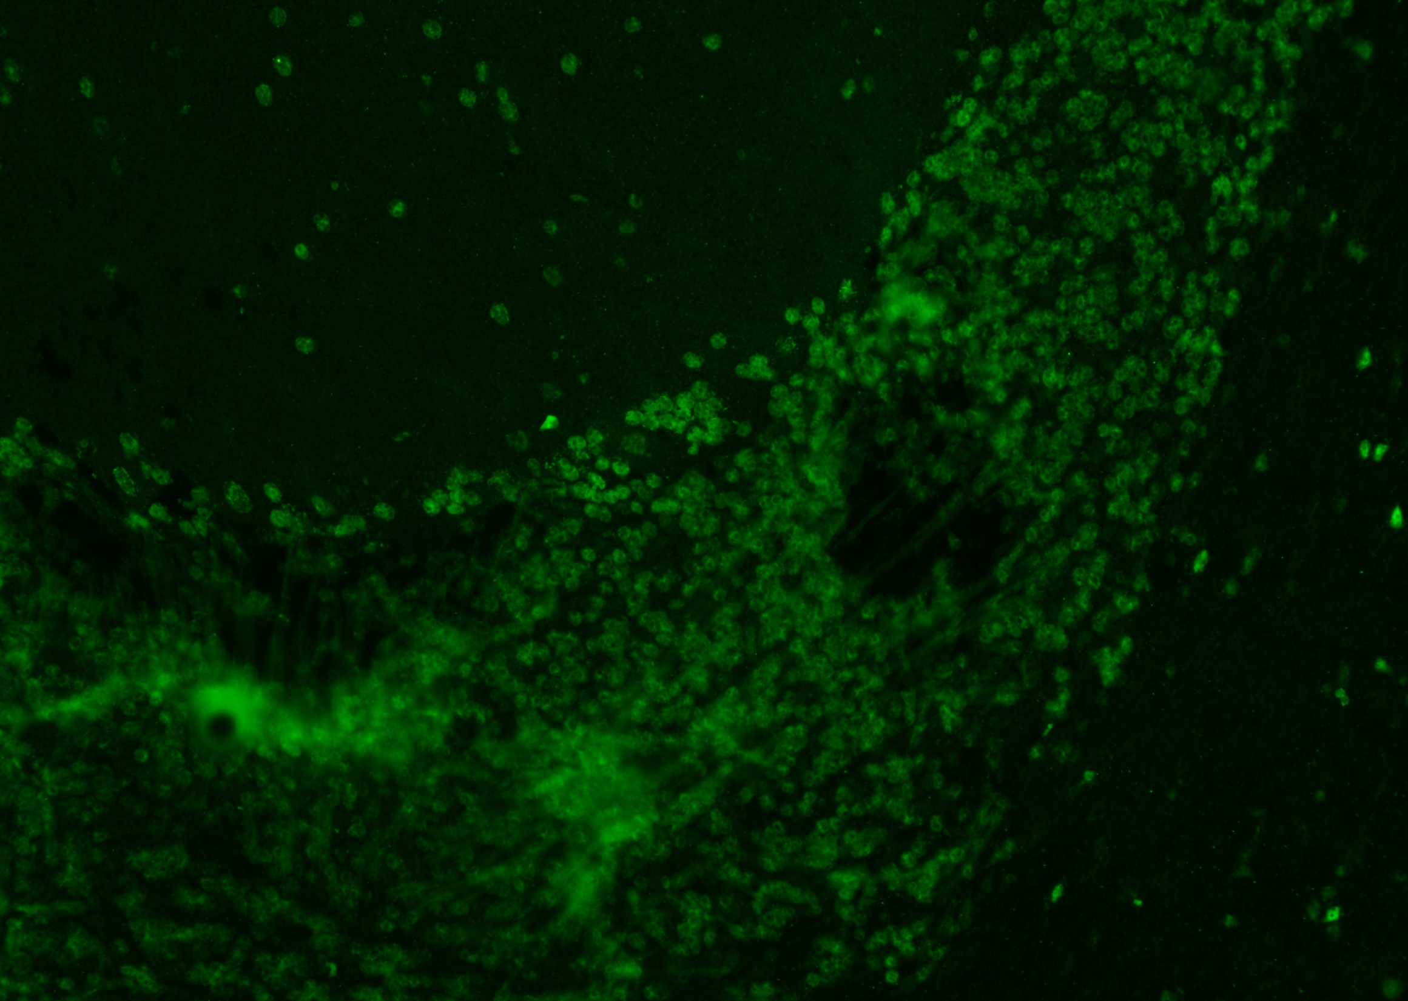
LCR sur cervelet de singe

Slide 7
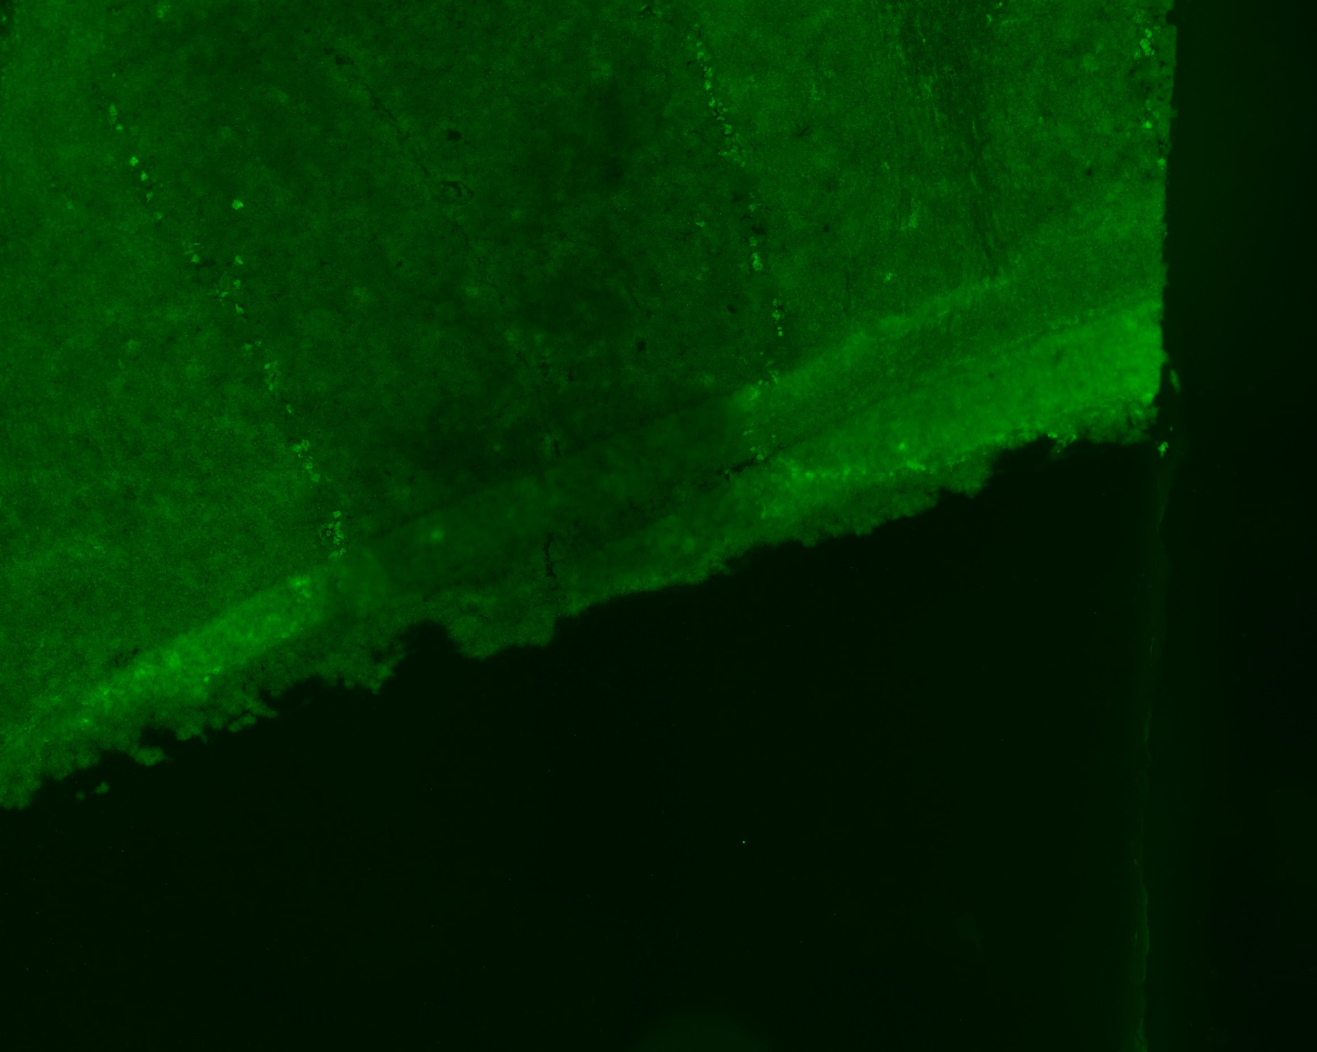
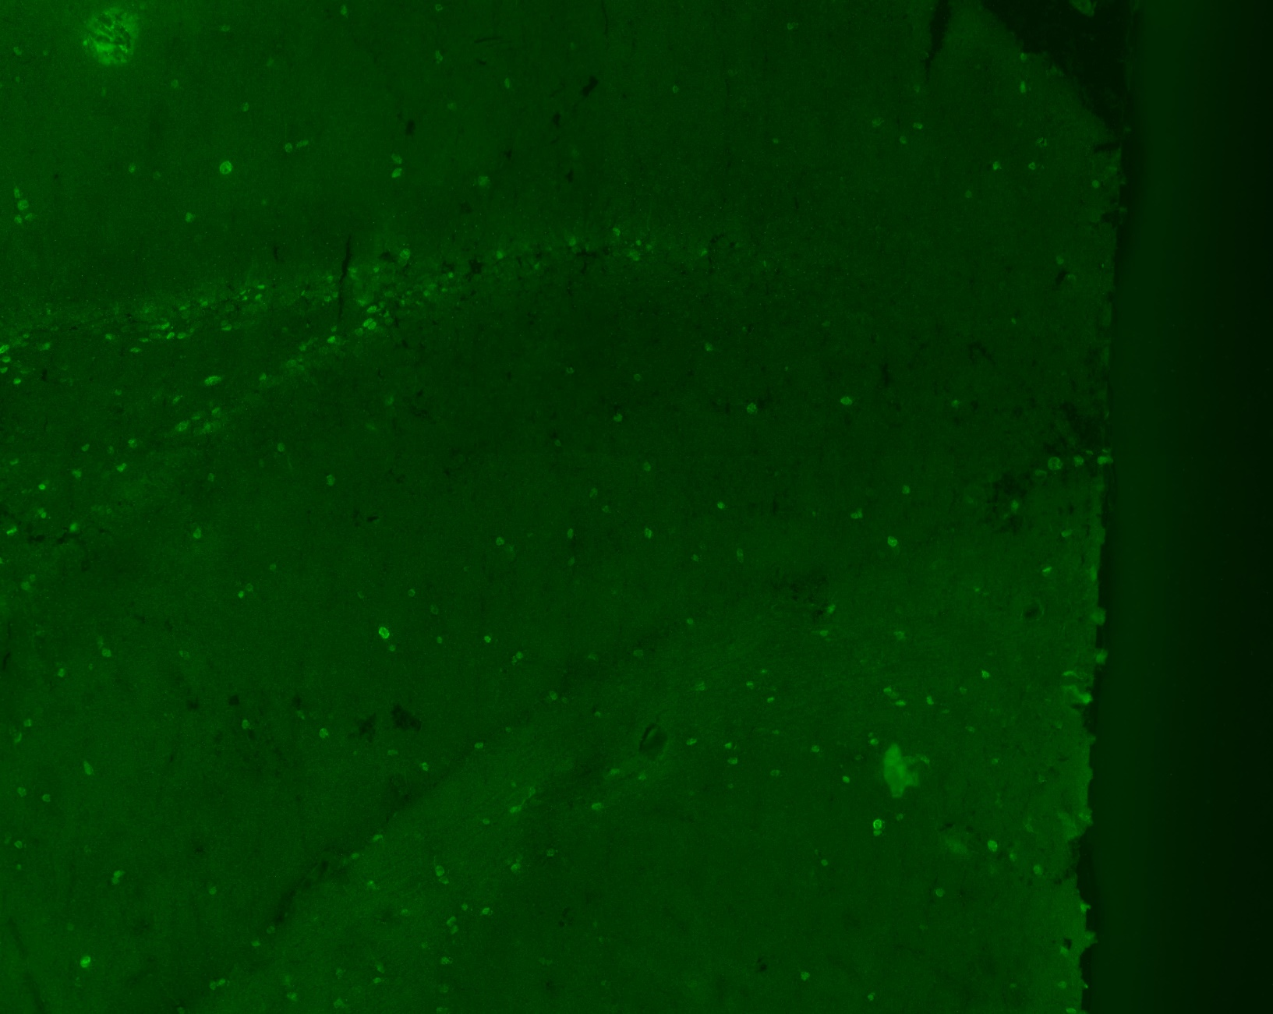
LCR sur cervelet et hippocampe de rat

Slide 8
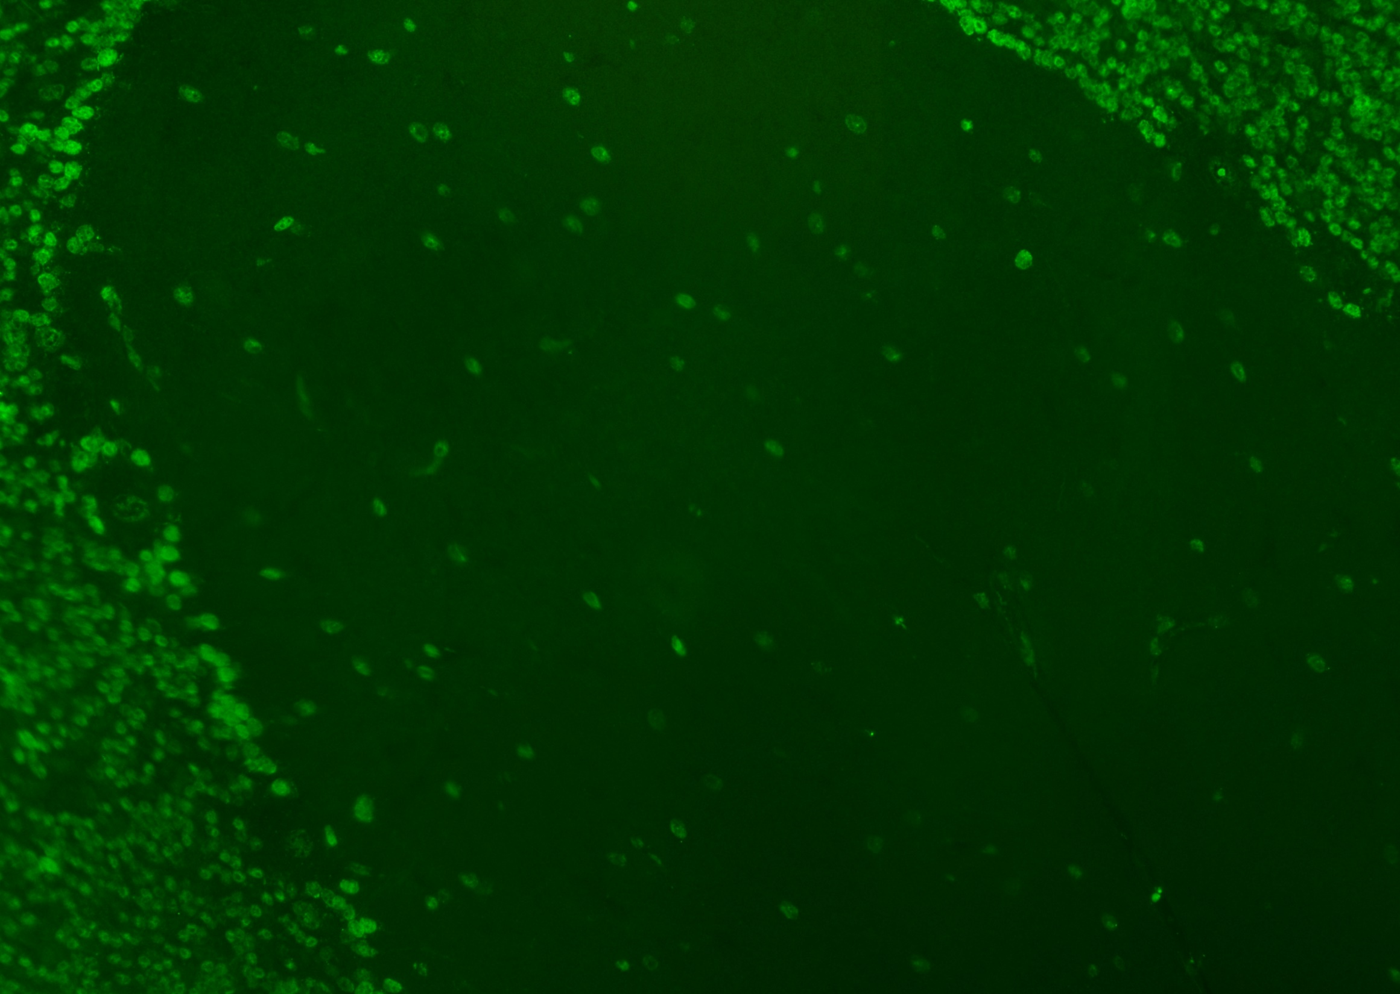
Sérum sur cervelet de singe

Slide 9
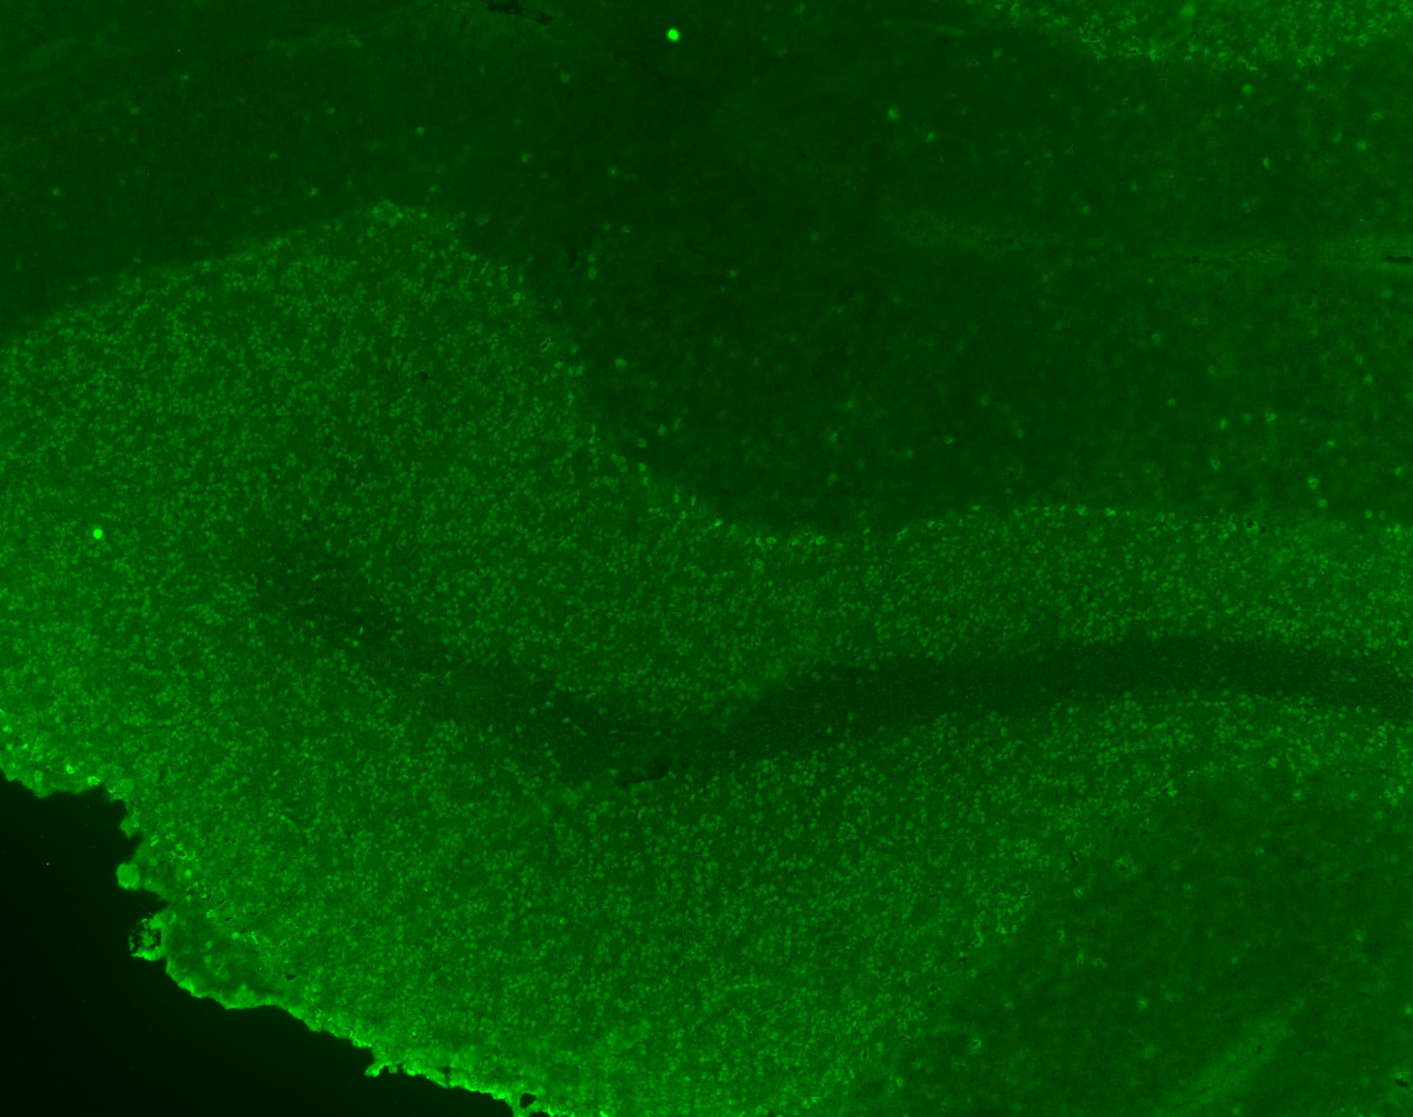
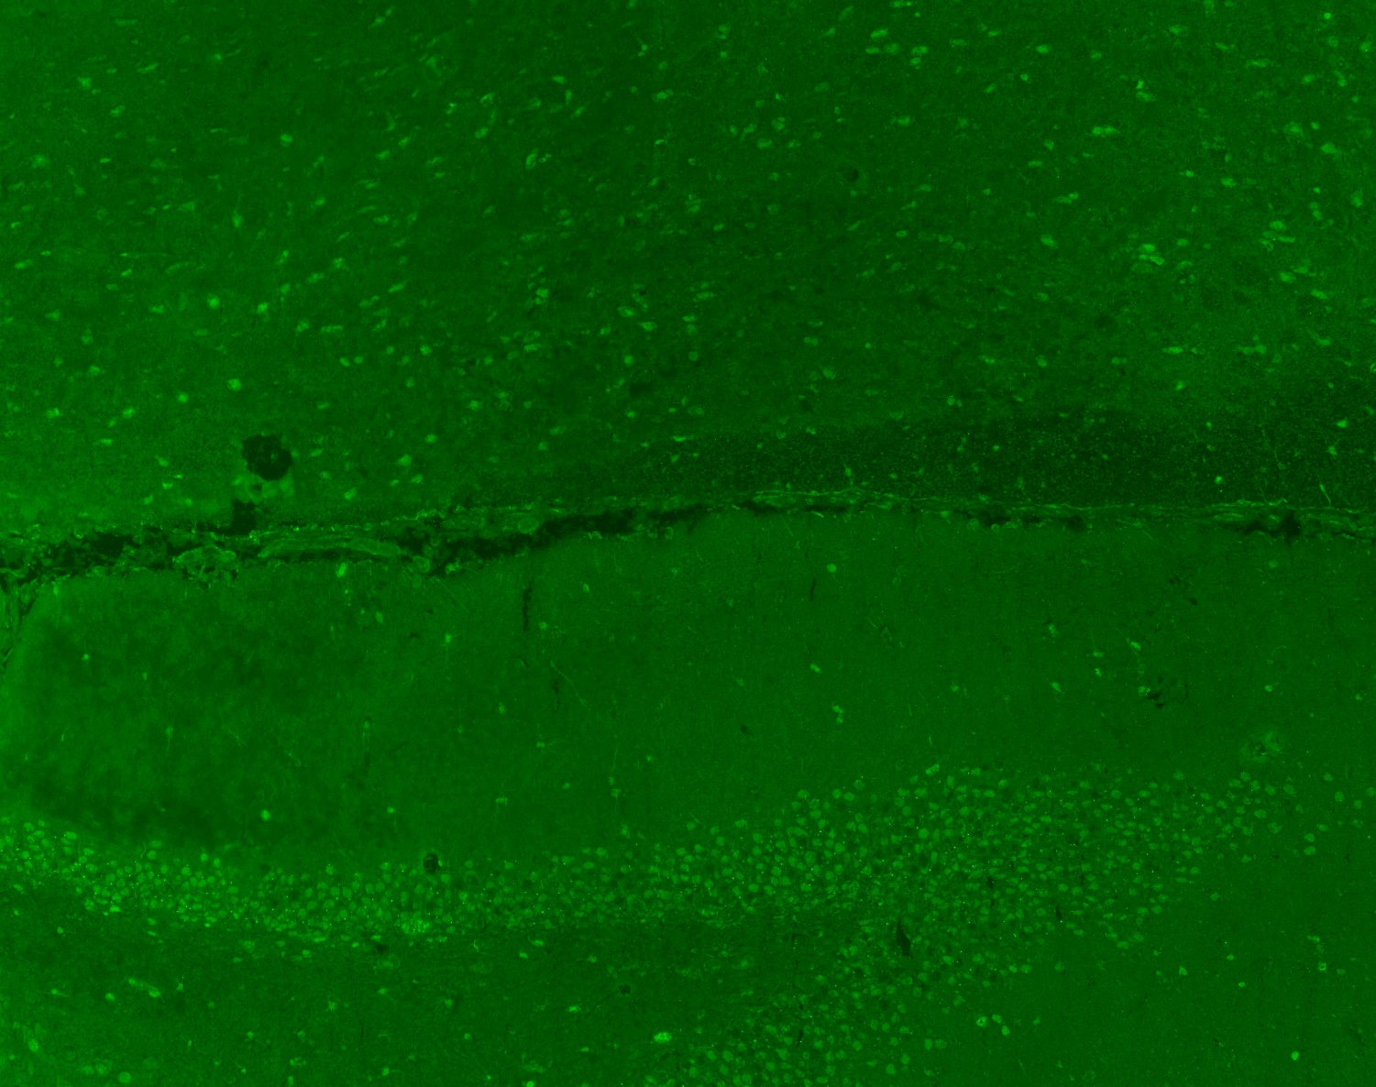
Sérum sur cervelet et hippocampe de rat

Slide 10
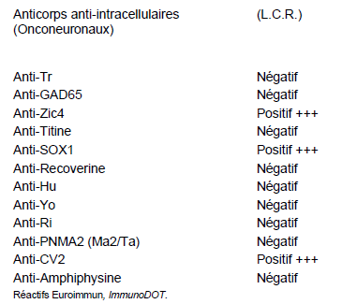
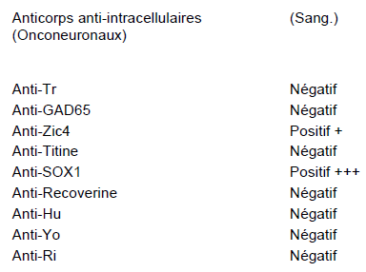
Mme B., 75 ans

Slide 11
LCR adressé au CNR

Slide 12
Echange téléphonique avec le neurologue
Hospitalisée pour alerte thrombolyse devant une hémiparésie gauche
Etat de mal épileptique partiel avec lésion temporale mal caractérisée en FLAIR
PCR VZV + sur LCR → Diag. de méningoencéphalite virale traitée par anti-viral → amélioration et sortie
Scan-TAP : pas d’argument pour une étiologie néoplasique sous-jacente
→ Question du neurologue : Ac non spécifiques ?

Slide 13
Discussion
Production intra-thécale : 3 spécificités dans le LCR/2 dans le sérum → ≠ production périph. onconeuronaux
Réactivité croisée avec le VZV ?
Encéphalite à anti-NMDAR post-HSV
HSV et VZV : même famille
Onconeuronaux post-infection ? Mais pourquoi amélioration sous anti-viral ?
Ac apparus avant que le cancer ne soit détectable ?

